Slide 1
以網頁及LineBot介面
實現機器學習選股的應用
組別 : 第三組
組員 : 宥維, 詠程, 宗翰, 宏達, 奕彬
指導老師

Slide 2
大綱
建置動機與目的
應用程式架構
細項
使用者路徑
網頁

Slide 3
動機與目的
我們團隊想解決什麼問題?
截自2021年5月底券商新開戶為150萬人, 逼近2020年全年新開戶數(160萬), 炒股成趨勢, 人人都想當少年股神, 但怎麼做?
用機器學習幫你選股
少年股神選股用技術指標; 看財報狗, 鉅亨網選股, 海量資訊我怎麼分析?
讓AI幫你過濾雜音, 從台灣50中推薦最有潛力的標的給你
手中銀彈不夠, 又躍躍欲試, 既期待又怕受傷害?
我們提供模擬下單系統, 讓你測試AI績效有多好
台灣人口2300萬, 國民通訊軟體LINE月活躍用戶達2000萬, 哪裡可以接觸最多使用者?
LineBot免去上網這個動作, 讓你一邊聊天一邊投資, 成為時間管理大師
Notes:
https://news.cnyes.com/news/id/4665928
https://www.twse.com.tw/zh/statistics/statisticsList?type=07&subType=261
https://www.facebook.com/bnextmedia/posts/10157142717589284/

Slide 4
應用程式架構
前端
後端
智慧選股頁
MySQL
主頁介紹
登入頁
帳號密碼
模擬下單
Web
會員系統
買進資產與績效
輸出台灣50中推薦的標的
輸入個股成交資料
智慧選股
LineBot
ML model

Slide 5
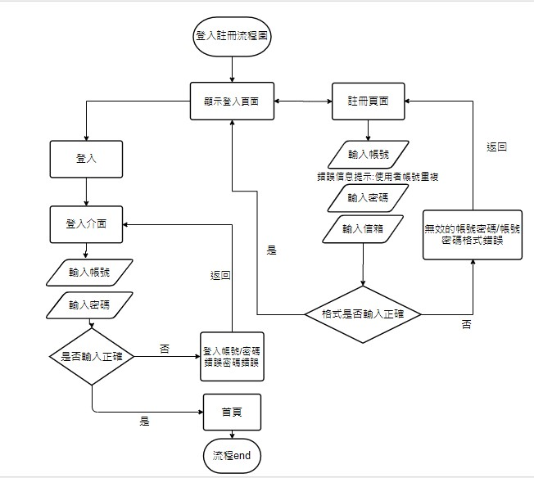
使用者路徑
Web

Slide 6
Thank you

